Slide 1


BOOTCAMP DIVKOM 2020
FRONT-END WEB DEVELOPMENT HTML CSS

Slide 2
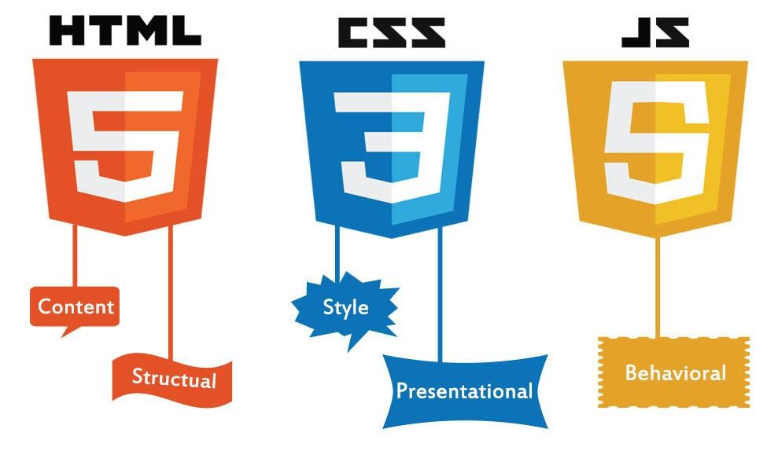
INTRODUCTION
Front-End adalah sebuah bagian dari website yang menyuguhkan tampilan kepada user.

Slide 3
HTML
HYPERTEXT MARKUP LANGUAGE

Slide 4


HTML
HTML adalah bahasa markah standar untuk dokumen yang dirancang untuk ditampilkan di peramban internet.
.htm
.html
Tim Berners-Lee

Slide 6

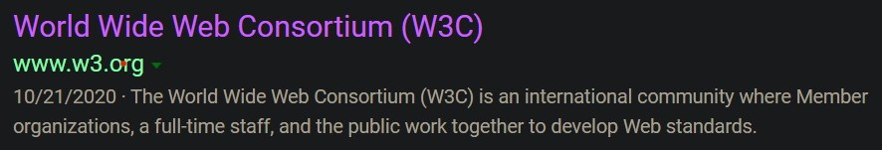
HTML5
<!DOCTYPE html>
<html lang=“id”>
<head>
<meta charset="UTF-8">
<meta name="viewport" content="width=device-width, initial-scale=1.0">
<meta name="description" content=“Front End Web Development….">
<meta name="keywords" content="HTML, CSS, Front-end, web">
<meta name="author" content=“Danu Ihza pamungkas">
<title>DIVKOM Bootcamp 2020</title>
</head>
<body>
</body>
</html>

Slide 7
HTML TAG
Heading & Paragraph
<h1> </h1>
<h2> </h2>
<h3> </h3>
<h4> </h4>
<h5> </h5>
<h6> </h6>
<p> </p>
Text Formatting Elements
<b> </b>
<i> </i>
<small> </small>
<mark> </mark>
<del> </del>
bold
italic
small
marked
deleted
New Line
<br>

Slide 8
HTML TAG
Lists
<ul> </ul>
<li> </li>
<li> </li>
Comment
<!-- comment -->
unordered list
Hyperlink
<a href=“https://google.com“ target=“ “> </a>
1. <ol> </ol>
ordered list
1. <li> </li>
2. <li> </li>
Image
<img src=“ “ alt=“ “>
Separate Elemen
<div> </div>
<span> </span>
Horizontal line
<hr>

Slide 9
CASCADING STYLE SHEET
CSS

Slide 10





CSS
CSS merupakan aturan untuk mengatur beberapa komponen dalam sebuah web sehingga akan lebih terstruktur dan tervisualisasi.
.css

Slide 11




Anatomi CSS
h1 {
color: red;
}
#id {
margin: 10px;
}
.class {
width: 200px;
}
Selector {
property: value;
}
<h2 id=“id”> … </h2>
<p class=“class”> … </p>

Slide 12
Cara Menggunakan CSS
Inline
<p style=“padding: 10px;”> … </p>
Embed
<head>
…
<title> … </title>
<style>
…
</style>
</head>
External
<head>
<title> … </title>
<link rel=”stylesheet” href=“style.css”>
</head>

Slide 13
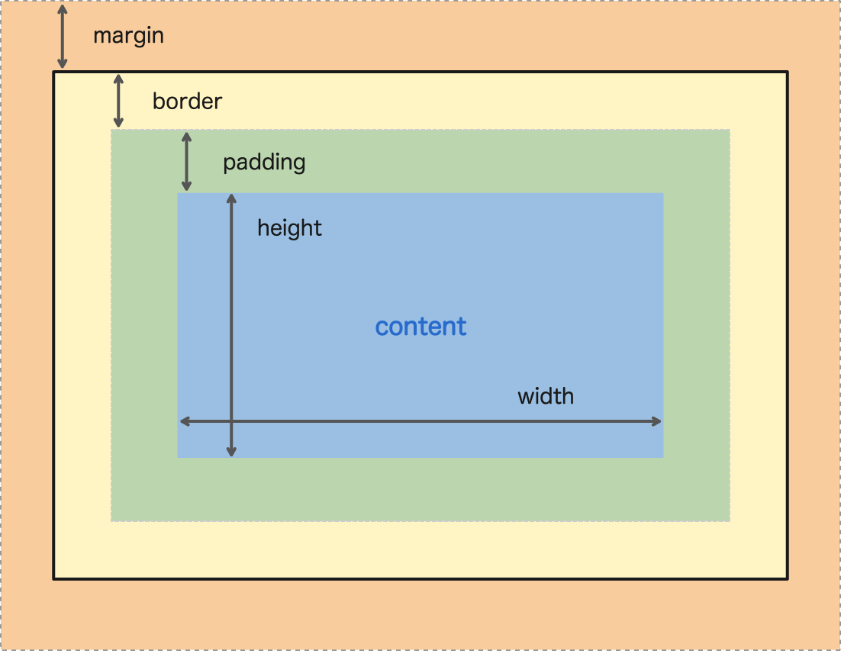
BOX MODEL

Slide 14


CSS Position
Static → default
Relative
maju satu tingkat lebih tinggi dari static ruang yang ditempati oleh elemen masih ada
.class{
position: relative;
}

Slide 15

CSS Position
Absolute
maju satu tingkat lebih tinggi dari static
ruang yang ditempati oleh elemen tidak ada
Ketika kita menggerakkan elemen dengan posisi absolute, elemen akan bergerak relative terhadap posisi parent yang mempunyai posisi absolut juga.
Fixed
Ketika dipindahkan, akan relative terhadap window
browser.
Diam ditempat Ketika di scroll

Slide 16
CSS Flexbox
Sebuah modul yang menawarkan cara yang efektif untuk Menyusun, mensejajarkan, dan mendistribusikan jarak antar item di dalam sebuah container, meskipun ukurannya dinamis atau bahkan kita tidak tau.
.container {
display: flex;
}
https://css-tricks.com/snippets/css/a-guide-to-flexbox/

Slide 17
CSS Grid
Modul untuk mendefinisikan system layout berbentuk grid dalam 2 dimensi (baris dan kolom).
.container {
display: grid;
}
https://css-tricks.com/getting-started-css-grid/

Slide 18
Referensi
https://www.theodinproject.com/courses/foundations#the-front- end
https://css-tricks.com/almanac/properties/
https://www.youtube.com/playlist?list=PLFIM0718LjIVuONHysfOK0 ZtiqUWvrx4F
https://www.youtube.com/playlist?list=PLFIM0718LjIUBrbm6Gdh6 k7ZUvPIAZm7p
https://www.w3schools.com/tags/default.asp

Slide 19
TERIMA KASIH
Semoga semangat terus kuliahnya dan jangan lupa ikut bootcamp divkom day selanjutnya yaa.

